Slide 1
Gradient Boosting
Явор Чамов №21621577

Slide 2
Съдържание
Базови термини
Основи на Gradient Boosting
Сравнение с други алгоритми
Преимущества
Ограничения
Популярни варианти на имплементация
Реални приложения

Slide 3
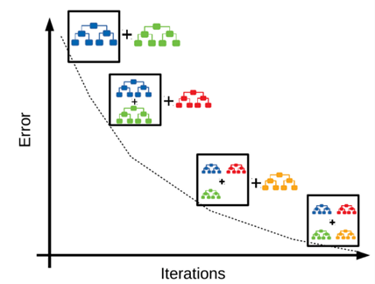
Градиент
Частната производна на функцията на загуба
Как се променя функцията при промяна на една променлива, когато останалите остават постоянни
Функцията на загуба
Измерване на разликата между реални и предвидени стойности
Пример за регресия: Mean Squared Error (MSE)
Ролята на отрицателния градиент
Насочване на модела към най-стръмното спускане
Цел за слабите обучаеми
Итеративен процец
Минимизиране функцията на загуба

Slide 4
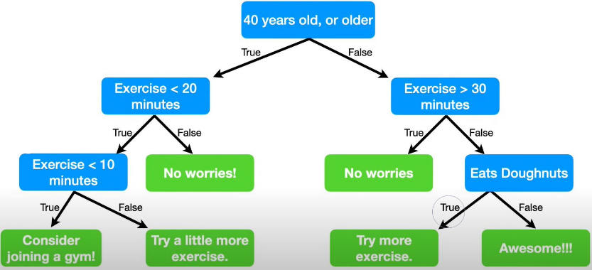
дърво на решенията
Дървовидна структура за представяне на решения и техните последствия
Възможни резултати, разходи или вероятности
Използване като „слаб обучаем”
Модел с ограничена сложност
Компонент в итеративния процес

Slide 5
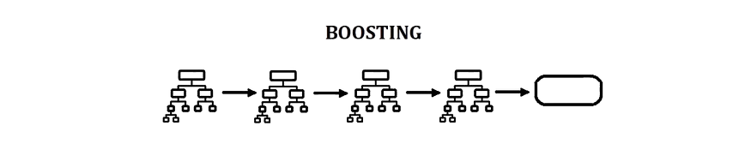
Boosting
Вместо един силен модел, множество „прости“ модели (слаби обучаеми)
По-добри резултати от единичен силен модел
Последователно обучение на прости модели
Фокус върху грешките на предходните
Комбинираните резултати на всички модели

Slide 6
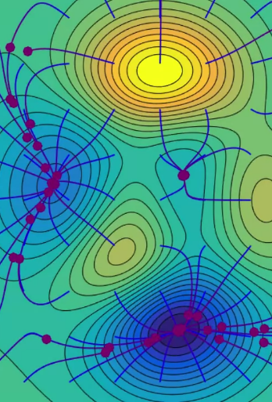
Gradient Boosting
Машинно обучение за регресия и класификация
Група от „слаби обучаеми“
Градиентно спускане
Минимизира функцията на загуба чрез итеративен подход
Прави стъпки в посока обратна на градиента на функцията на загуба
Локален минимум
Псевдоостатъци
градиентите на функцията на загуба спрямо текущите прогнози

Slide 7
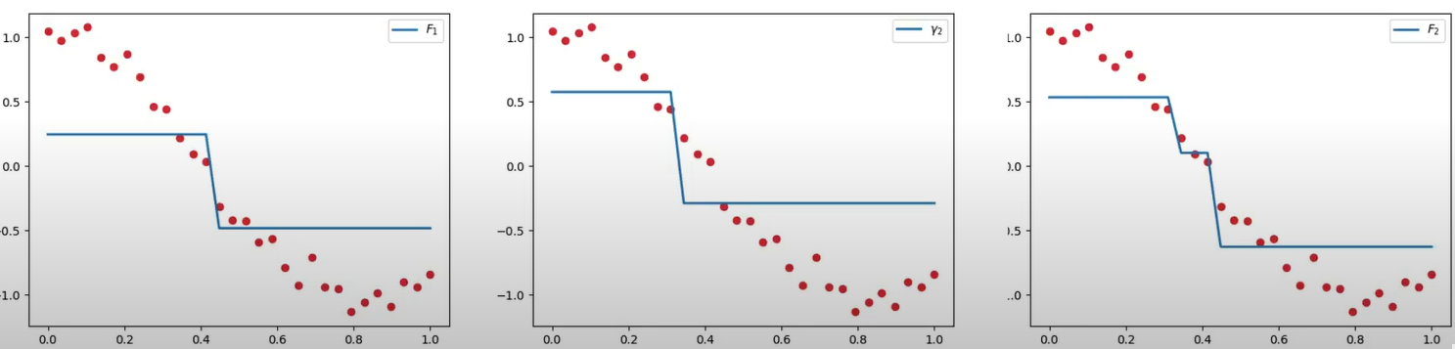
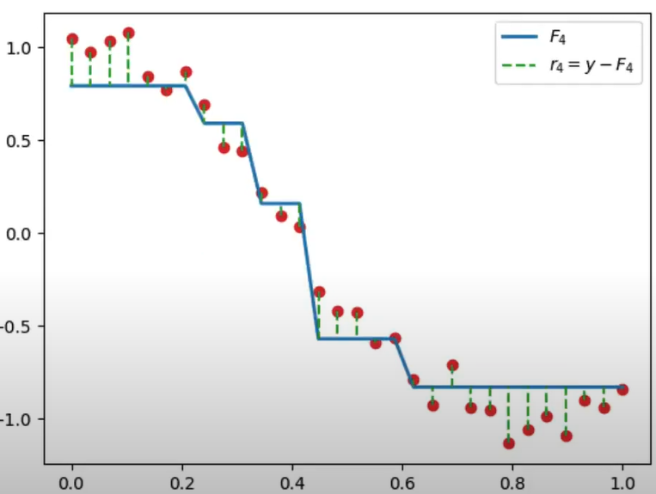
Gradient Boosting

Slide 8
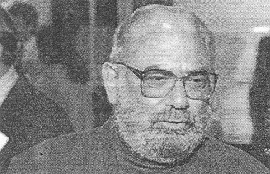
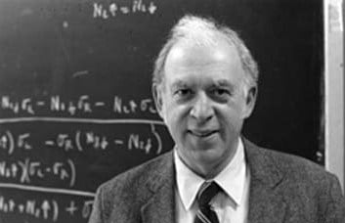
Исторически сведения
Лео Брейман въвежда концепцията за „усилване“ през 90-те години като част от ансамбловите методи
Джеръм Фридман доразвива техниката чрез:
Въвеждане на оптимизация, базирана на градиент
Разработване на модерните Gradient Boosting Machines (GBM)

Slide 9
Ключови концепции при работа с GBM
Ансамблово обучение
Комбиниране на множество модели за подобряване на представянето.
GBM използва плитки дървета на решения, тренирани последователно
Слаби обучаеми
дървета с дълбочина 3-5 нива
Градиентно спускане
Минимизира функцията на загуба
Функция на загуба
Скорост на обучение
Контролира приноса на всеки слаб обучаем
Регуляризация
Пренастройването в GBM води до отлично представяне върху обучителния набор, но слабо обобщаване върху тестовите данни

Slide 10
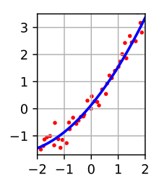

Тълкуване на алгоритъмА
Всеки слаб обучаем ℎ𝑚(𝑥) коригира грешките, направени от текущия модел 𝐹𝑚(𝑥)
Метода на най-малките квадрати за регресия
Минимизира сумата от квадратите на остатъците
Остатъците (𝑦𝑖 − 𝐹𝑚(𝑥𝑖)) показват грешките на текущия модел
ℎ𝑚(𝑥) се обучава да приближава остатъците
Всеки нов модел 𝐹𝑚+1(𝑥) се актуализира
Добавя ℎ𝑚(𝑥), мащабиран със скорост на обучение 𝜂

Slide 11
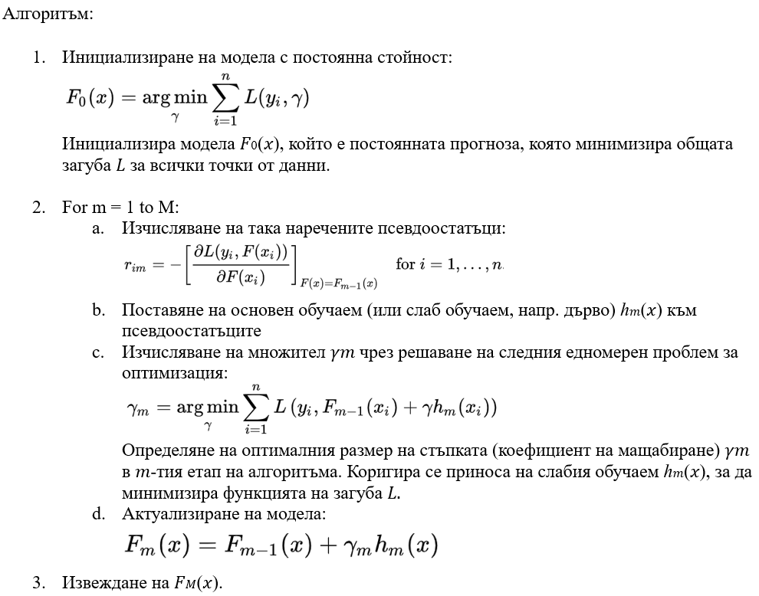
ПСЕВДОКОД

Slide 12
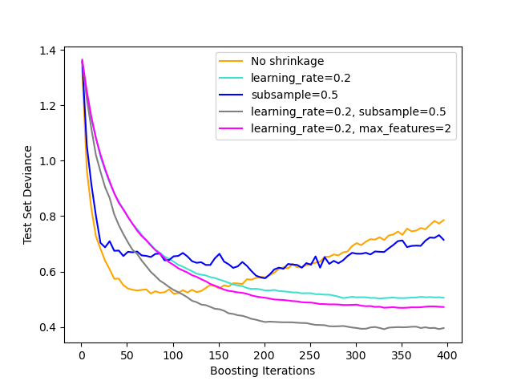
Регуляризация
Предотвратяване на пренастройване
Подобряване на генерализацията
Скорост на обучение (свиване)
По-малка скорост на обучение → повече итерации → по-добра генерализация
Дървовидно регулиране
Ограничава сложността на дърветата
Подсемплиране (усилване на стохастичен градиент)
Използва подгрупи от данни при обучение

Slide 13
Обобщени предимства
Висока предсказателна мощност
Гъвкавост
Различни функции на загуба
Важност на характеристиките
Работа с нелинейни зависимости
Устойчивост на отклонения

Slide 14
Предизвикателства и ограничения
Интензивност на изчисленията
1
Бавно обучение, особено при големи набори от данни
Настройка на хиперпараметри
2
Параметри като скорост на обучение и дълбочина на дървото
Пренастройване (Overfitting)
3
Напасване към тренировъчните данни без подходяща регуляризация
Използване на памет
4
При големи обеми данни

Slide 15
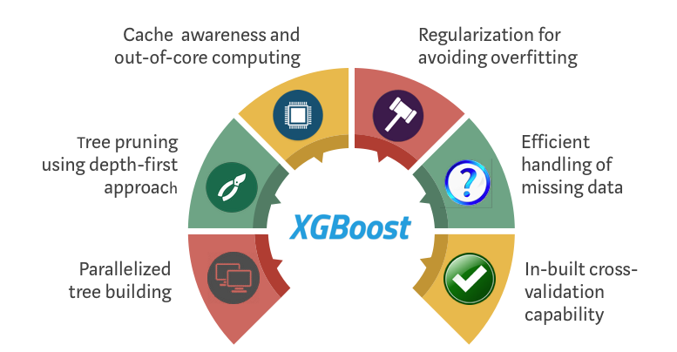
Популярни варианти
XGBoost (eXtreme Gradient Boosting)
Висока ефективност и мащабируемост
Използва многонишкова обработка за бързо обучение
Включва L1 (Lasso) и L2 (Ridge) регуляризация за предотвратяване на пренастройване
Оценки за важност на характеристиките
LightGBM
Фокусиран върху скоростта чрез хистограмен подход
CatBoost
Проектиран за категорийни данни

Slide 16
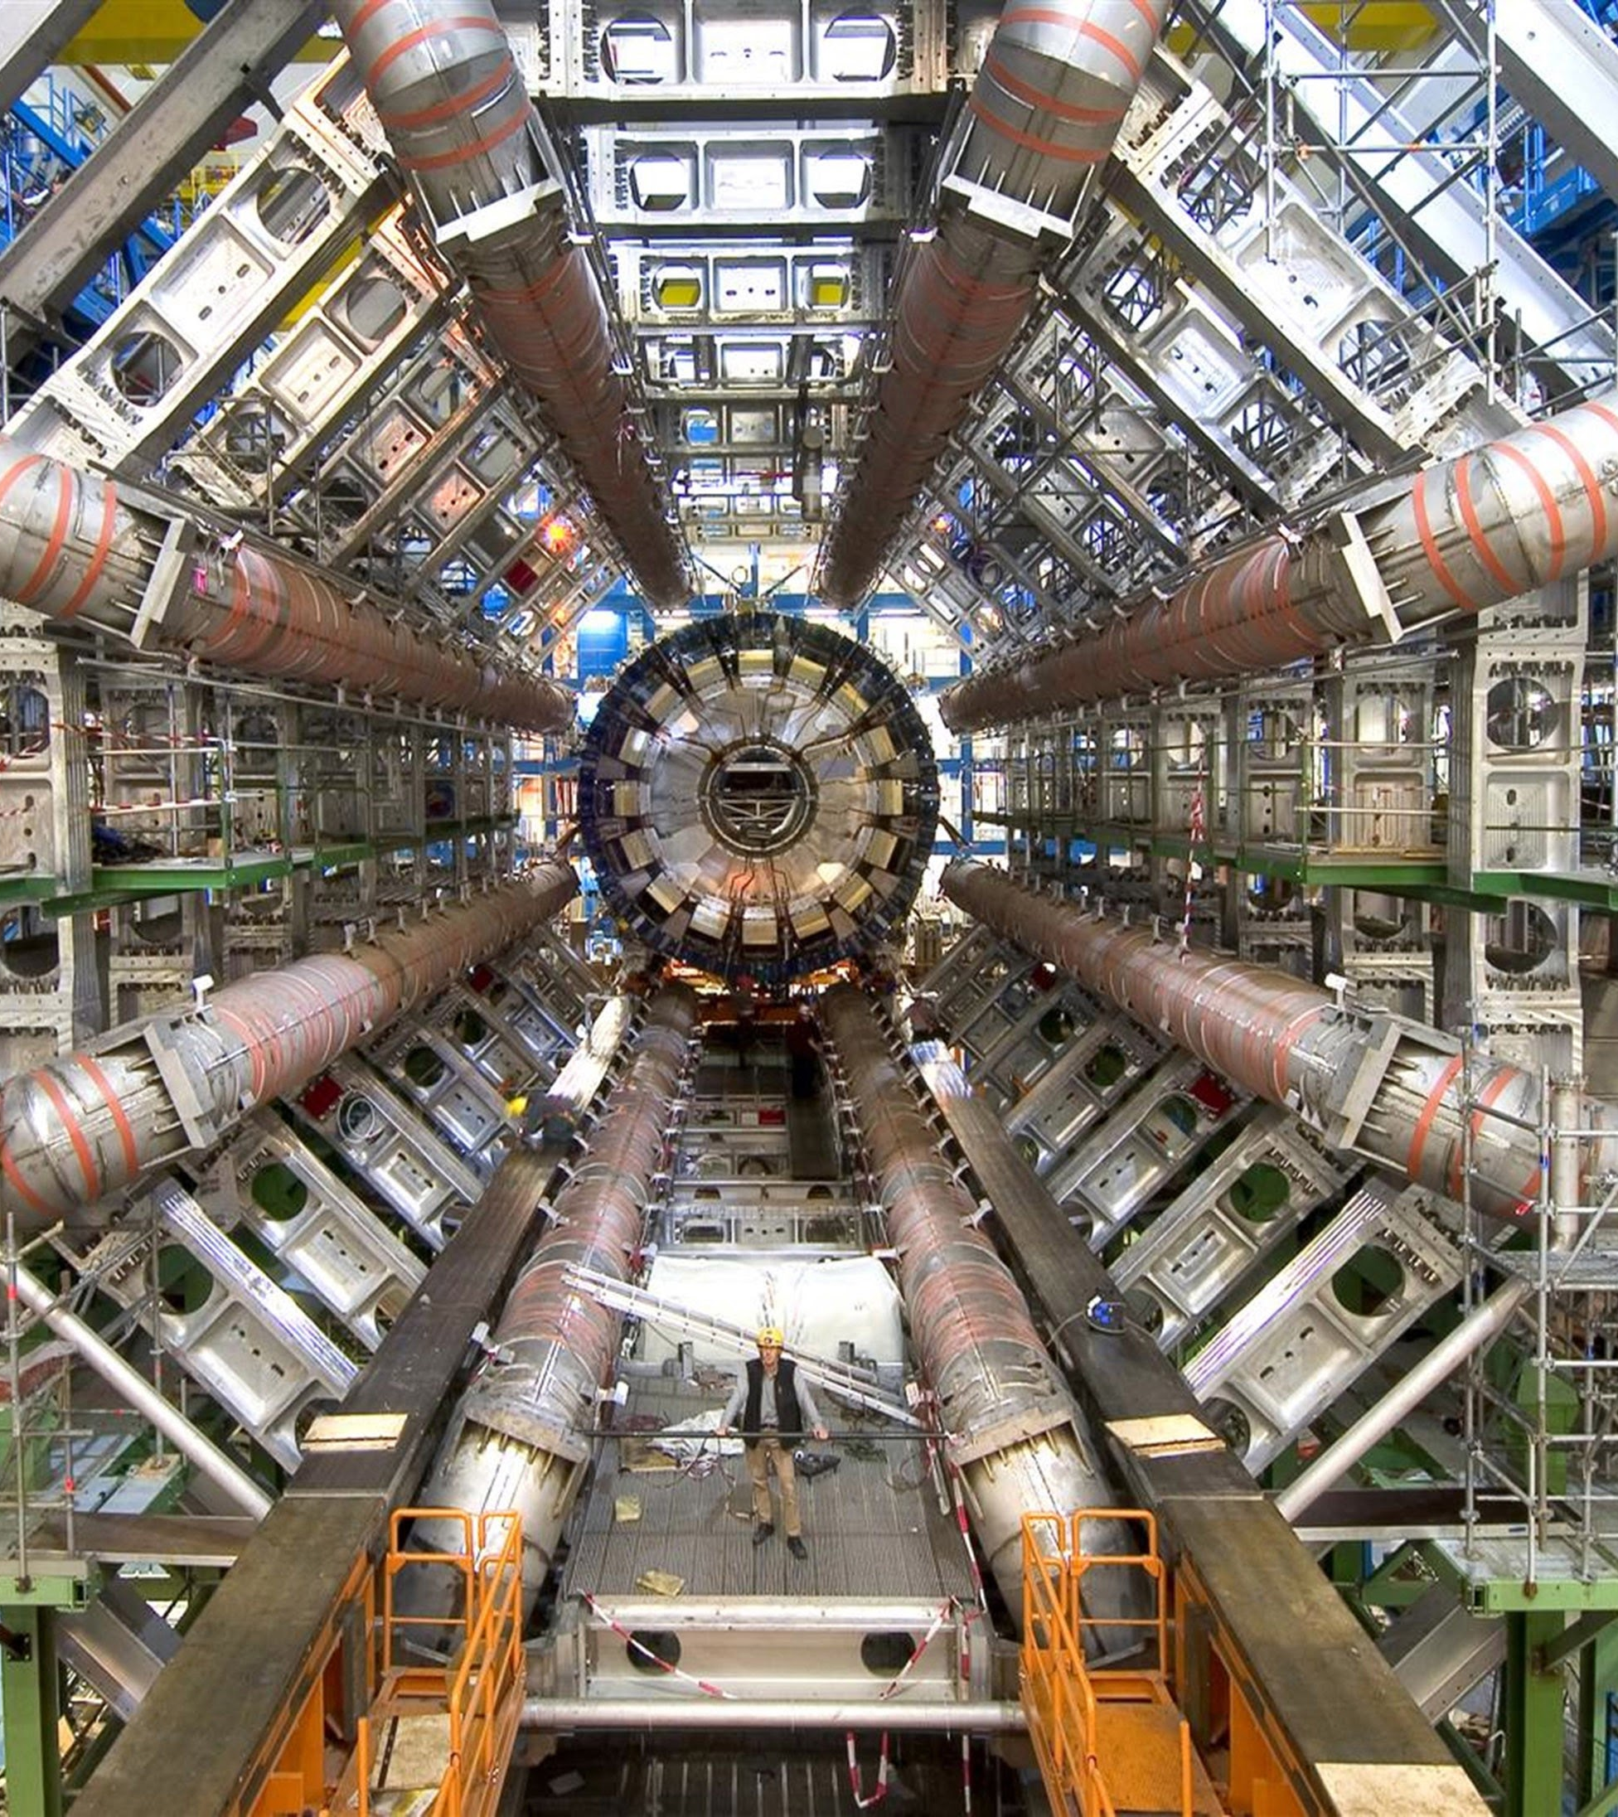
Приложения
Уеб търсачки
Физика на високите енергии
Големия адронен колайдер (LHC)
Геоложки проучвания
Други ключови области
Финанси
Здравеопазване
Електронна търговия

Slide 17
Благодаря за вниманието

